Slide 1
Huisvesting rund en varken

Slide 2
Potstal

Slide 3
Potstal
Groot hok waarin dieren in groep verblijven
Wordt opgestrooid en opgestrooid
Tegenwoordig vleesvee omdat ze slecht beenwerk hebben voor een roostervloer

Slide 4
Grupstal

Slide 5
Grupstal
Bij dit type staan de koeien vast op een zogenaamde stand. Voor de koe is de voerbak; achter de koe de grup, waarin de mest valt. Bij de oude grupstal werd de stand ingestrooid en moest de mest met de riek dagelijks uitgemest worden, hetgeen zwaar werk was.
Later werd deze ingestrooide grup vervangen door een grup die afgesloten werd met een metalen rooster. Strooien en met de hand uitmesten was nu niet meer nodig. De mest werd met een vacuummesttank uit de grup gezogen. In het buitenland worden nog zeer veel melkkoeien op deze manier gehouden

Slide 6
Ligboxenstal

Slide 7
Ligboxenstal
Vanaf 1965 kwam de ligboxenstal in zwang. Het aantal koeien per bedrijf werd groter en dit vroeg om een stal waarbij de arbeid per koe minder werd.
In een ligboxenstal lopen de dieren vrij rond. De stal bestaat uit een brede voergang, zodat het voeren met een trekker kan gebeuren. Het gedeelte waar de koeien verblijven, bestaat uit een roostervloer met daaronder een opslagkelder voor de mest. Verder verblijven de koeien in boxen waar ze kunnen rusten of slapen.
Het melken gebeurt in een aparte melkstal. Het grote verschil met de grupstal is dat de koeien naar de boer komen voor het melken en om te vreten.

Slide 8
Vloeroppervlak varkens
Voor gespeende varkens, gebruiksvarkens en niet in een groep gehouden gelten en zeugen, is per dier ten minste deze oppervlakte beschikbaar:
tot 15 kg: 0,20 m²
van 15 tot 30 kg: 0,30 m²
van 30 tot 50 kg: 0,50 m²
van 50 tot 85 kg: 0,65 m²
van 85 tot 110 kg: 0,80 m²
meer dan 110 kg: 1,0 m²
Bestaat de vloer gedeeltelijk uit roosters? Dan moet de vloer voor 40% dicht zijn.
Bij groepen van meer dan 40 gespeende varkens of vleesvarkens met een gemiddeld gewicht van meer dan 15 kilogram mag de totale oppervlakte met 10% worden verkleind.
Een gelt of zeug zonder biggen die in een voerligbox wordt gehouden, heeft een vrije ruimte van ten minste 2 meter lang.

Slide 9
Vloeroppervlak
Drachtige zeugen en gelten moeten in groepen worden gehuisvest en vrij loslopen. Voor de vloeroppervlakte geldt:
De beschikbare oppervlakte per zeug moet ten minste 2,25 m² zijn.
Hiervan moet 1,3 m² aaneengesloten dichte vloer zijn. Het uitgangspunt is dat een varken comfortabel moet liggen en over voldoende ligruimte op een dichte vloer beschikt.
De zijden van een stal zijn langer dan 2,8 meter als de groepen uit 6 dieren of meer bestaan, bij minder dan 6 dieren langer dan 2,4 meter.
Bij groepen van minder dan 6 dieren moet de totale oppervlakte met 10% worden vergroot.
Bij groepen van meer dan 40 dieren mag de totale oppervlakte met 10% worden verkleind.

Slide 10
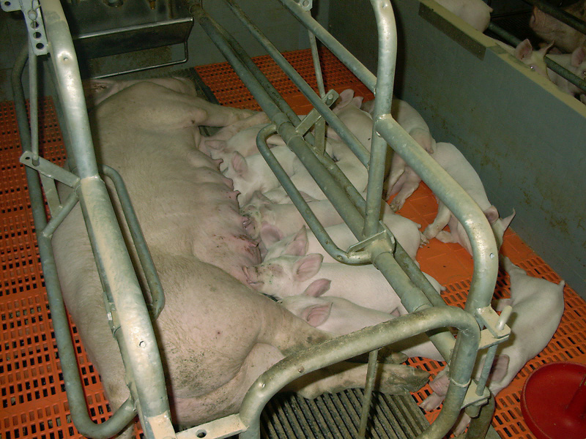
Kraamafdeling
1 week voor biggen tot 4 weken na biggen
22 – 27 graden voor biggen, 18 graden voor zeug
Kraambox + biggennest met verwarming
Roosters en soort box naar keuze
Kosten ongeveer 1000-1300 Euro
Dwarsopstelling, lengteopstelling of schuin

Slide 11
Dragende zeugenafdeling
Groepshuisvesting (met eisen voor vloeroppervlakte)
Voerligbox met uitloop
Grotere groepen
Vreten in beschermde af te sluiten boxen
Gelijke groepen nodig
Biofix
kleinere groepen (6-10 dieren)
Vreten tegelijk
Gelijke groepen nodig
Vario-mix
Minimaal 14 zeugen
Hele dag kleinere porties
Werkt op brij en droogvoer
Gelijke groepen nodig

Slide 12
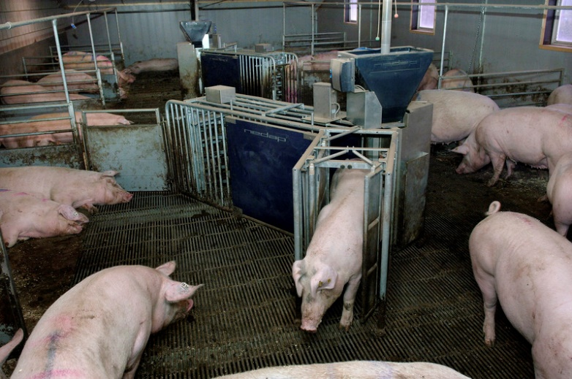
Dragende zeugenafdeling
Groepshuisvesting met voerstation
Voeren naar behoefte
1 station per 30-50 zeugen
Storingsgevoelig?
Groepshuisvesting op stro
100-400 zeugen per groep
Vergelijkbaar met ligboxenstal (natuurlijke ventilatie)
voerstations

Slide 13
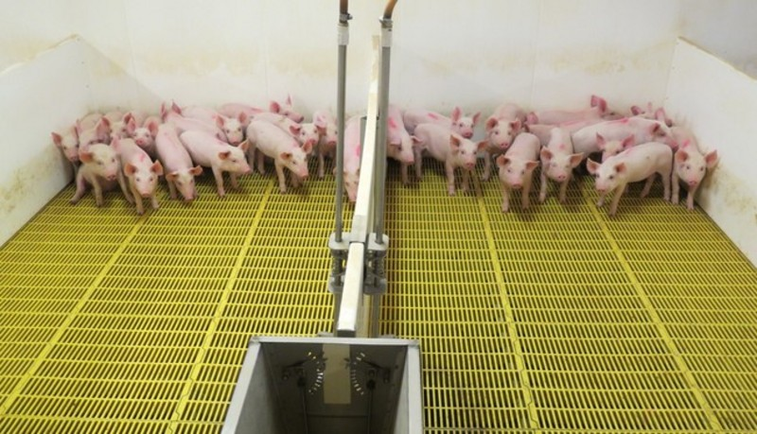
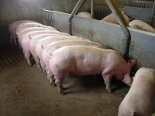
Na de kraamstal
De gespeende –biggenafdeling
Van spenen tot 23 kg
28 graden warm
De opfokzeugen afdeling
Vanaf 23 kg tot dekken

Slide 14
Film varkensbedrijven
Testimonial - Gijsbers, Nederland - Nedap Varkens Voerstation, Kraamstal Voeren – YouTube
Varkenshouderij in 2030 volgens Big Dutchman - YouTube

